Slide 1

Сонсогчийн хороог шинээр байгуулах нь
ҮНДЭСНИЙ БАТЛАН ХАМГААЛАХЫН ИХ СУРГУУЛЬ
Бүтэц, зохион байгуулалт ба ялгах тэмдэг, шагналын тэмдгийн нэгдсэн санал
Хорооны ахлах сонсогчийн ханцуйн тэмдэг (санал)
ЦНС-ийн Кибер аюулгүй байдлын тэнхим · Улаанбаатар, 2026
Notes:
Энэхүү танилцуулга нь ЦНС-ийн Кибер аюулгүй байдлын тэнхимийн боловсруулсан хоёр саналыг нэгтгэв: (1) Сонсогчийн хороог шинээр байгуулах бүтэц, зохион байгуулалтын санал, (2) Сонсогчийн хорооны ялгах тэмдэг, шагналын тэмдгийн загвар, журмын санал.

Slide 2
Сонсогч удирдана, офицер зааварлаж хянана
ТОВЧ ХУРААНГУЙ
9 орны тэргүүлэх цэргийн академийн туршлагад тулгуурлан ҮБХИС-д сонсогчдын өөрсдөө удирддаг, цэргийн ангийн бүтэцтэй «Сонсогчийн хороо»-г байгуулж, түүний бүтэц, удирдагчдыг ялгах тэмдэг, шагналын тэмдгийн нэгдсэн тогтолцоогоор өдөр тутам харагдахуйц болгохыг санал болгож байна.
3·12·48
≥ 60%
4
2027
батальон · рот · салаа
≈1,200 сонсогчийн жишиг тооцоо
4-р курсийн сонсогч офицерын түвшний албан тушаал хашина
шагналын тэмдэг — нэгдсэн загвар, ил тод шалгуур
хавар 1 батальонд туршиж, 2027–2028 оноос бүрэн нэвтрүүлэх
Шийдвэрлүүлэх: ажлын хэсэг байгуулах · «Сонсогчийн хорооны журам» ба «Ялгах тэмдэг, шагналын тэмдгийн журам»-ыг батлах · 2027 оны хавар туршилт эхлүүлэх
Notes:
Гол санаа: сонсогчдын өөрсдөө удирддаг, цэргийн ангийн бүтэцтэй Сонсогчийн хороо байгуулж, түүний бүтцийг ялгах тэмдэг, шагналын тэмдгээр өдөр тутам харагдахуйц болгоно. Удирдлагаас хүсэх гурван шийдвэрийг доод хэсэгт харуулав.

Slide 3






Төгсөгчид удирдах бодит туршлага дутмаг байна
ҮНДЭСЛЭЛ, ЗОРИЛГО
Асуудал
Хүрэх үр дүн — сонсогчид бий болох чадвар
Төгсөгч офицер шууд салаа, ротыг удирдаж, дэг журам, сахилга, сургалт, ар талыг бие даан шийддэг. Гэвч 4 жилд удирдах ур чадварыг голдуу онолын хичээл, богино дадлагаар эзэмшдэг.
Өдөр тутмыг удирдах
Бие даан ажиллах
Дотоод алба, жижүүр, үзлэг, жагсаалыг зохион байгуулах
Даалгаврыг байнгын хяналтгүйгээр төлөвлөж, гүйцэтгэж, тайлагнах
Олон улсын шийдэл
Тэргүүлэх академиуд сонсогчдын өөрсдөө удирддаг байгууллагаар (Corps of Cadets, Brigade of Midshipmen, Cadet Wing, 学生隊) дагагчаас батальоны дарга хүртэл шат дараатай туршлага олгодог.
Шийдвэр гаргах
Сахилга
Эрх хэмжээндээ цагтаа шийдвэр гаргаж, хариуцлага хүлээх
Дүрэм журмыг өөрөө сахиж, бусдад сахиулах
Зорилго
Ёс зүй
Эх оронч үзэл
Сонсогчийн хороог «манлайллын лаборатори» болгож, ҮБХИС-ийн 4 жилийн сургалтад нийцүүлэх.
Үнэнч шударга, нэр төртэй, эрх мэдлээ зүй зохистой хэрэглэх
Монгол цэргийн түүх, баатруудын гавьяаг дээдлэх
Notes:
Офицер төгссөн даруйдаа салаа, ротыг удирддаг ч сургуульд байхдаа удирдах дадлагыг голдуу онолоор авдаг. Баруун талд Сонсогчийн хорооны хүрэх зургаан үр дүнг харуулав.

Slide 4
9 академийн 7 нь сонсогч-удирдагчтай, холимог ротой
ОЛОН УЛСЫН ТУРШЛАГА
Сургууль | Сонсогч | Бүтэц | Рот | Ротаци
USMA (АНУ) | 4,400 | Бригад → 4 хороо → 12 батальон → 36 рот | Бүх курс холимог | Жил / улирал
USNA (АНУ) | 4,400 | Бригад → 6 батальон → 30–36 рот | Бүх курс холимог | Семестр бүр
USAFA (АНУ) | 4,000 | Жигүүр → 4 бүлэг → 40 эскадриль | Бүх курс холимог | Семестр бүр
RMC (Канад) | 1,100 | Жигүүр → 4 дивиз → 12 эскадриль | Бүх курс холимог | Семестр бүр
RMAS (Британи) | Элсэлтээр | 3 коллеж → рот → салаа | Нэг элсэлт | Улирал бүр
БХА (Япон) | 2,000 | Корпус → 4 батальон → рот → салаа | Бүх курс холимог | Жилд 3 удаа
KMA (БНСУ) | 1,000 | Хороо → 8 рот | Холимог | Семестр бүр
NDA (Энэтхэг) | 2,000 | 5 батальон → 18 эскадриль | Бүх курс холимог | Улирал бүр
ОХУ | Сургуулиар | Курс (батальон) → рот → салаа → тасаг | Нэг курс | Офицер удирдана
Сургамж: ОХУ-ын хэвтээ загварт сонсогч офицерын түвшний удирдах туршлага олж авдаггүй. ҮБХИС-ийн одоогийн зохион байгуулалт энэ загвартай ойр.
Notes:
Судалсан 9 сургуулиас 7 нь бүх курсийн холимог рот, сонсогч удирдагчийн загвартай. ОХУ-ын загварт офицер шууд удирддаг бөгөөд ҮБХИС-ийн одоогийн зохион байгуулалт түүнтэй ойр. Шинэ хороо нь хэвтээ загвараас босоо, сонсогч-удирдагчтай загвар руу шилжих алхам юм.

Slide 5
8 нийтлэг зарчмыг ҮБХИС-д нутагшуулна
НИЙТЛЭГ ЗАРЧИМ
1
Цэргийн ангийн бүтэц
2
Босоо холимог рот
3
Шатласан хариуцлага
4
Сэлгэн томилох
ҮБХИС-д: Хороо → батальон → рот → салаа → тасаг; Монгол цэргийн нэр томъёо
ҮБХИС-д: Ротыг 1–4-р курсээс бүрдүүлж, ахлах нь бага курсээ сургана
ҮБХИС-д: 4 жилийн «Манлайллын хөгжлийн шат»: дагагч → офицер
ҮБХИС-д: Семестр бүр солих; 4-р курсийн ≥60% офицерын албан тушаал хашина
5
Сургагч хос
6
Нэр төрийн тогтолцоо
7
Уламжлал, бэлгэдэл
8
Тэнцвэр, хяналт
ҮБХИС-д: Рот бүрт сургагч офицер + сургагч ахлагч — зөвлөх, хянагч
ҮБХИС-д: Ёс зүйн (нэр төрийн) зөвлөл, «Нэр төрийн дүрэм» батлах
ҮБХИС-д: Нэрэмжит рот, туг, ялгах ба шагналын тэмдэг
ҮБХИС-д: Эрх хэмжээний матриц, нууц гомдлын суваг
Notes:
Олон улсын туршлагаас гаргасан 8 нийтлэг зарчим, тэдгээрийг ҮБХИС-д хэрхэн хэрэгжүүлэх саналыг харуулав.

Slide 6
Цэргийн ангийн бүтэцтэй хороо: ≈1,200 сонсогч
БҮТЭЦ
ҮБХИС-ийн захирал · Сургалт, цэргийн алба хариуцсан дэд захирал
СОНСОГЧИЙН ХОРООНЫ ЗАХИРАГЧ (офицер)
Офицер, ахлагчийн баг · сэтгэл зүйч · хуулийн зөвлөх
Хорооны штаб (4)
Бие бүрэлдэхүүн · Ажиллагаа · Ар тал · Хүмүүжил
ХОРООНЫ АХЛАХ СОНСОГЧ (4)
Орлогч (4) · Хорооны ахлах түрүүч (3)
Сонсогчийн 5 зөвлөл
Ёс зүй · Цэргийн алба · Сургалт · Спорт, соёл · Мэдээлэл
1-р батальон
1–4-р рот · ≈400 сонсогч
2-р батальон
5–8-р рот · ≈400 сонсогч
3-р батальон
9–12-р рот · ≈400 сонсогч
Батальон бүрийн доторх нэгж (хаалтанд — курс)
Рот ≈100 сонсогч
Ротын дарга (4) · Орлогч (4) · Ахлах түрүүч (3)
Салаа ≈25 · ротод 4
Салааны дарга (4) · Салааны ахлагч (3)
Тасаг 6–8 · салаанд 3
Тасгийн дарга (3) · Багийн ахлагч (2) ×2
Офицер (байнгын бие бүрэлдэхүүн)
Сонсогч удирдагч
Өөрөө удирдах зөвлөл
Notes:
Хорооны захирагч офицер бөгөөд түүний доор сонсогч удирдагчдын командын шугам ажиллана. Хаалтанд буй тоо нь тухайн албан тушаалыг хашихын курсийг заана. Ротыг ≈100 сонсогч (курс бүрээс ≈25) байлгах нь ротын дарга бүх бүрэлдэхүүнээ нэрээр нь мэдэж удирдах оновчтой хэмжээ юм.

Slide 7
Курс ахих тусам хариуцлага шат дараатай нэмэгдэнэ
МАНЛАЙЛЛЫН ХӨГЖЛИЙН ШАТ
Өөрийгөө удирдах → бусдыг удирдах → байгууллагыг удирдах
Семестр бүр сэлгэн томилно
≈62%
4-р курс
Офицер
Салаа, рот, батальоны дарга, хорооны ахлах сонсогч, штаб, зөвлөлийн дарга
4-р курс — офицерын албан тушаал (93 / семестр)
3-р курс
Түрүүч
Тасгийн дарга, салааны ахлагч, ротын ахлах түрүүч, ротын жижүүр
≈100%
2-р курс
Багийн ахлагч
1-р курсийн 2–3 сонсогчийг дагалдан сургах (ментор)
3-р курс — түрүүчийн албан тушаал (212 / семестр)
1-р курс
Дагагч
Дүрэм, жишиг эзэмших, цаг баримтлах, тушаал гүйцэтгэх
≈100%
2-р курс — багийн ахлагч (288 / семестр)
Томилогдсон удирдагч ≈40 цагийн «Сонсогч удирдагчийн сургалт»-д заавал хамрагдана.
Notes:
Сонсогч 4 жилд өөрийгөө удирдахаас эхлээд байгууллага удирдах хүртэл хөгжинө. Семестр бүрийн ротацийн ачаар 4-р курсийн ≈62% офицерын түвшний албан тушаал (зөвлөл, менторын үүргийг нэмбэл 100%), 3-р курсийн бүх сонсогч түрүүчийн түвшний албан тушаалыг дор хаяж нэг удаа хашина.

Slide 8

Ил тод шалгаруулалт, тодорхой эрх хэмжээ
ШАЛГАРУУЛАЛТ, ЭРХ ХЭМЖЭЭ
Асуудал | Сонсогч удирдагч | Сургагч офицер | Хорооны захирагч
Өдөр тутмын дэг журам, үзлэг | Шийднэ | Мэдээлэл | —
Жижүүр, үйлчилгээний хуваарь | Шийднэ | Мэдээлэл | —
Бага зөрчилд сахилгын оноо | Шийднэ | Батална | —
Амралтын өдрийн чөлөө | Санал | Шийднэ | Мэдээлэл
Ноцтой зөрчил, нэр төрийн хэрэг | Санал | Санал | Шийднэ
Удирдагчийг томилох, чөлөөлөх | Санал | Санал | Шийднэ
Хорооны ба батальоны түвшний удирдагчийг Хорооны шалгаруулах зөвлөл, ротын болон түүнээс доош түвшнийхийг Ротын шалгаруулах зөвлөл сонгож, захирагчийн тушаалаар томилно.
Хатуу хориглоно: сонсогч удирдагч бие махбодын шийтгэл, доромжлол, хувийн үйлчилгээ шаардах, хоолноос хасах үйлдэл хийх.
Notes:
Удирдах албан тушаалд 5 шалгуурын жинтэй оноогоор сонгоно; сурлагын доод босго (ж.нь 3.0)-оос доош эсвэл нэр төрийн зөрчилтэй бол нэр дэвшихгүй. Эрх хэмжээний матриц нь бие даан шийдвэр гаргах чадварыг хөгжүүлэхийн зэрэгцээ эрх мэдлийн хэтрүүлэлээс сэргийлнэ.

Slide 9
Нэр төр, уламжлалаар хүмүүжүүлнэ
НЭР ТӨР, ЭХ ОРОНЧ ХҮМҮҮЖИЛ
Нэрэмжит 12 рот — ҮБХИС-иас төрсөн баатрууд
СОНСОГЧИЙН НЭР ТӨРИЙН ДҮРЭМ (ТӨСӨЛ)
«ҮБХИС-ийн сонсогч худал хэлэхгүй, хулгай хийхгүй, хууран мэхлэхгүй, эдгээрийг үйлдэгчийг тэвчихгүй.»
I
1-р рот
Ц.Олзвой
2-р рот
Л.Гэлэгбаатар
3-р рот
М.Экей
4-р рот
Д.Дэмбэрэл
II
5-р рот
Ж.Лхагвасүрэн
6-р рот
В.Шарав
7-р рот
Д.Данзанваанчиг
8-р рот
С.Дампил
Сахилгын онооны цахим бүртгэл: бага зөрчил — сонсогч удирдагч, дунд — сургагч офицер, ноцтой — захирагч
Нууц гомдлын суваг (сэтгэл зүйч, хуулийн зөвлөх, цахим хайрцаг), сар бүр нэргүй санал асуулга
Сонсогч бүр давж заалдах эрхтэй
III
9-р рот
Д.Хаянхярваа
10-р рот
Д.Нянтайсүрэн
11-р рот
П.Шагдарсүрэн
12-р рот
Эрдмийн зөвлөл тогтооно
Мөр бүр нэг батальон (I–III). Баатрын нэрийг ротын туг, байр, самбарт мөнхжүүлж, ханцуйн тэмдэгт зөвхөн ротын дугаарыг бичнэ.
Notes:
Нэр төрийн дүрмийг сонсогчид өөрсдөө хэрэгжүүлнэ. 12 ротын 11-д ҮБХИС-иас төрсөн Монгол Улсын баатруудын нэрийг олгож, 12 дахь ротын нэрийг Эрдмийн зөвлөлөөр тогтооно. Ёслол, түүхэн аялал, үндэсний спортын «Аваргын туг»-ийн өрсөлдөөн нь эх оронч хүмүүжлийн хэрэгсэл болно.

Slide 10
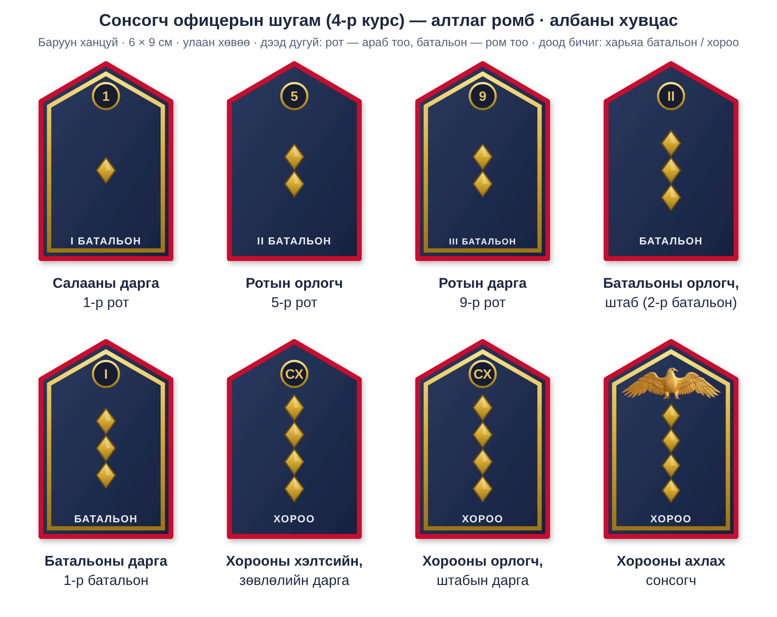
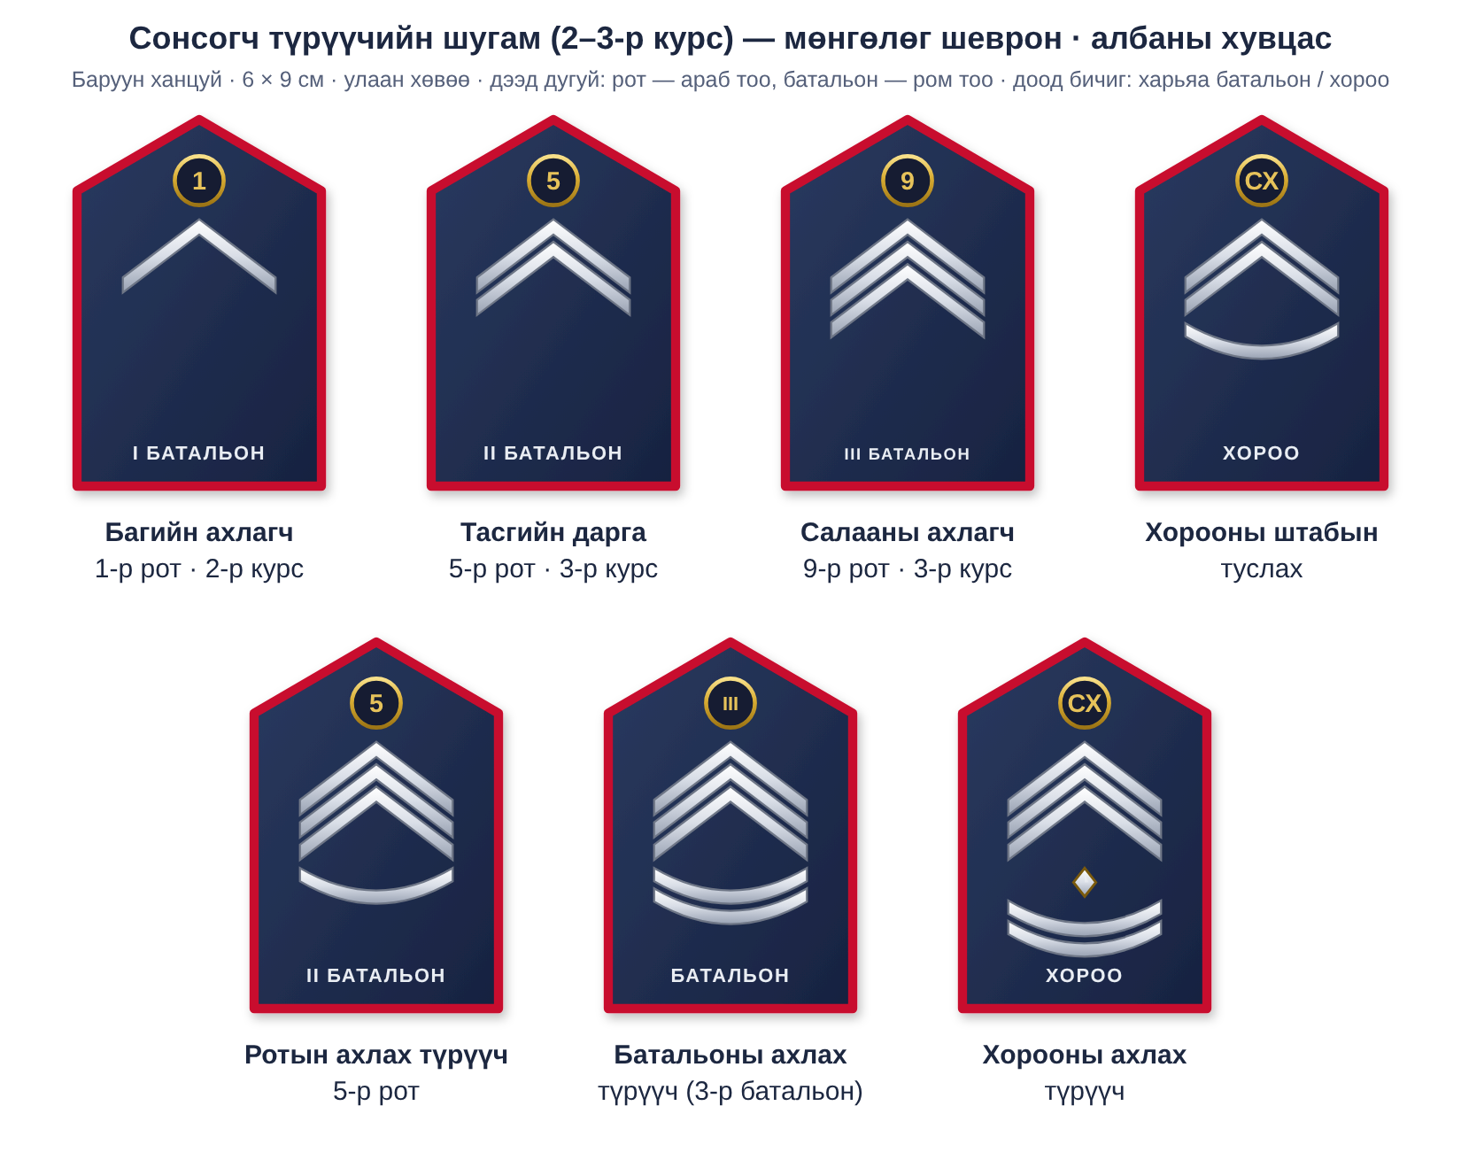
Албан тушаалыг баруун ханцуйн нэг тэмдгээр ялгана
ЯЛГАХ ТЭМДЭГ
Унших дүрэм: ромб 1–4 = салаа → рот → батальон → хороо · алтан хүрээ = дарга · шеврон = түрүүчийн түвшин · нуман тууз = ахлах түрүүч · араб тоо = рот, ром тоо = батальон
Notes:
Ханцуйн тэмдэг нь 6×9 см, оройгоороо шовх таван өнцөгт, хар хөх суурьтай, нэг өнгийн улаан хөвөөтэй. Алтлаг ромб нь сонсогч офицерын шугам (4-р курс), мөнгөлөг шеврон нь сонсогч түрүүчийн шугам (2–3-р курс). Ромбын тоо нэгжийн түвшнийг, алтан хүрээ даргыг, шонхор шувуу хорооны ахлах сонсогчийг заана.

Slide 11
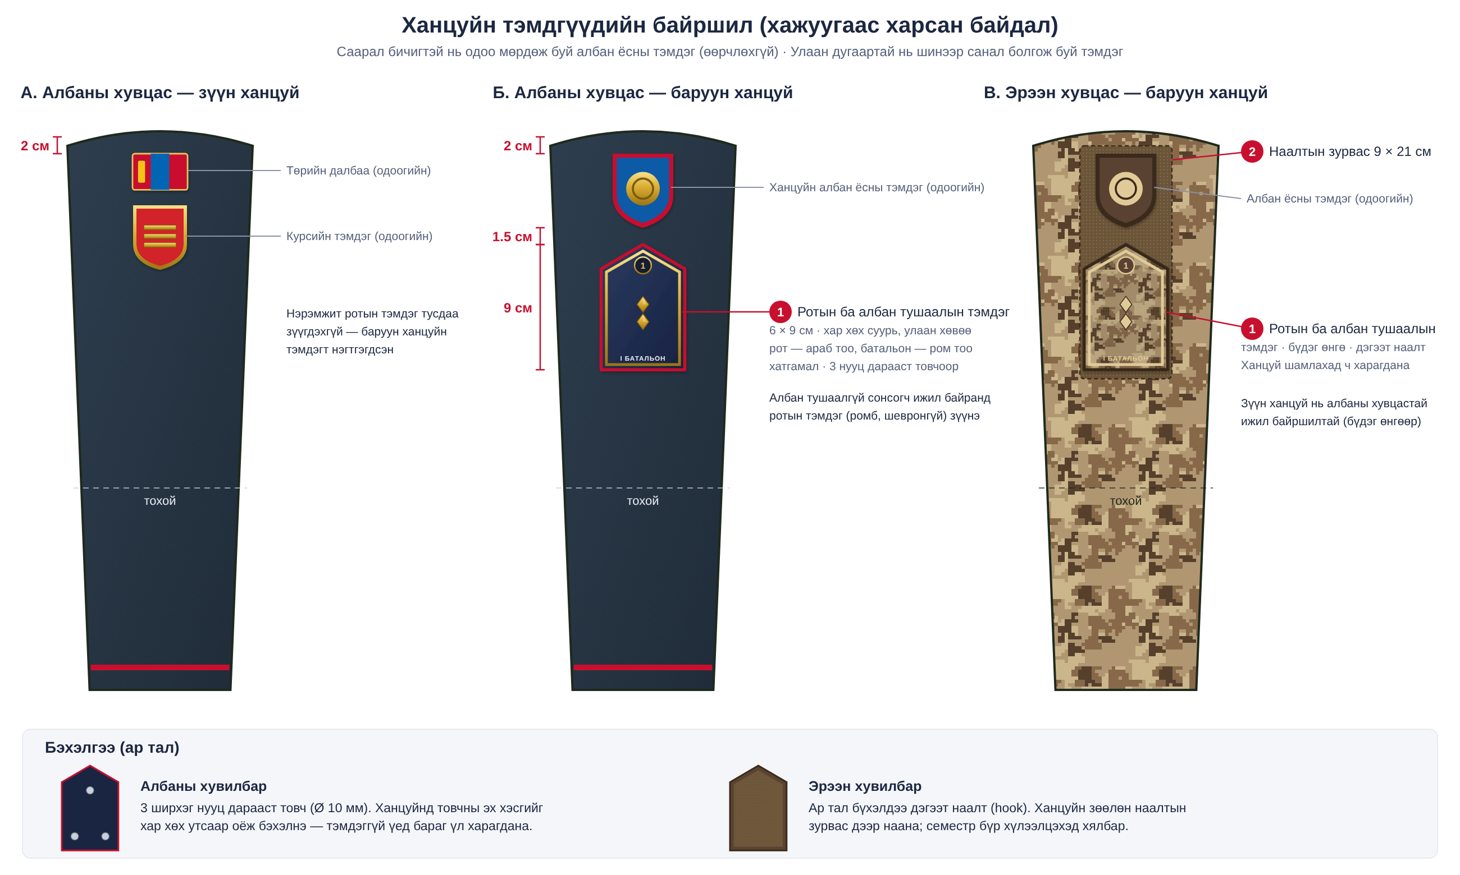





Албаны ба эрээн хувцсанд нэг загвар, хоёр хувилбар
ЗАГВАР, БАЙРШИЛ
6 × 9 см, нэг өнгийн улаан хөвөө
Нэгжийг өнгөөр бус, зөвхөн тоогоор ялгана
Албаны ба эрээн хувилбар
Албаны: хар хөх, дарааст товч. Эрээн: дижитал бор, бүдэг өнгө, наалт
Салгадаг, хүлээлцдэг
ҮБХИС-ийн өмч; семестр бүр дараагийн удирдагчид шилжинэ
Ротын тэмдэг нэгтгэгдэнэ
Албан тушаалгүй сонсогч ижил хэлбэрийн ротын тэмдэг зүүнэ
593
албан тушаал / семестр
719 + 719
албаны + эрээн (+20% нөөц)
15–20%
жил бүр нөхөх
Курсийн тэмдэг — зүүн ханцуй
Хөндлөн туузын тоо 1–4 нь курсийг заана
Notes:
Одоогийн албан ёсны тэмдгүүд (Төрийн далбаа, курсийн тэмдэг, ханцуйн тэмдэг) байршлаа хадгална. Шинэ тэмдгийг баруун ханцуйнд, албан ёсны тэмдгээс 1.5 см доош зүүнэ. Тоо хэмжээ: нэг семестрт 593 албан тушаал; +20% нөөцтэй 719 албаны, 719 эрээн тэмдэг захиална. Тэмдгийг семестр бүр дахин ашиглах тул жил бүр зөвхөн элэгдсэн ≈15–20%-ийг нөхнө.

Slide 12
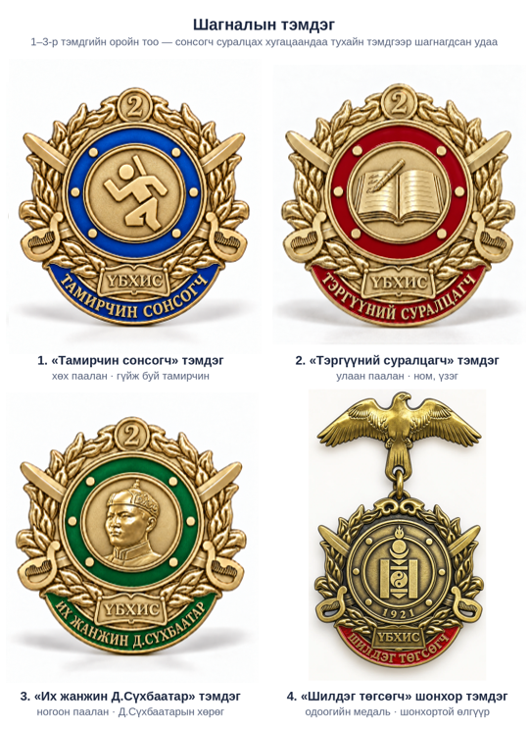

Шагналын тогтолцоо: зөвхөн 4 тэмдэг
ШАГНАЛЫН ТЭМДЭГ
«Тамирчин сонсогч» · хөх
Жил бүр
≈150 / жил
Бие бялдрын оноо ≥ 90%, биеийн тамир «A»; ҮБХИС, ЗХ-ний тэмцээнд 1–3-р байр
«Тэргүүний суралцагч» · улаан
Семестр бүр
≈400 / жил
Семестрийн голч дүн ≥ 3.5, «F» үнэлгээгүй, бүх хичээлээ хугацаандаа өгсөн
«Их жанжин Д.Сүхбаатар» · ногоон
Тухай бүр
≈5–15 / жил
ҮБХИС, Монгол Улсын нэрийг олон улсад гаргасан, эх орныхоо төлөө гавьяа байгуулсан
«Шилдэг төгсөгч» шонхор · медаль
Төгсөлтөөр
≈1–3 / жил
«Цэргийн хөгжлийн нэгдсэн дүн»-гээр шалгарсан төгсөгч, ҮБХИС-ийн захирлын шийдвэрээр
Журам: баруун энгэрт эрэмбээр зүүнэ · хорооны ёслолын жагсаалаар гардуулж, цахим бүртгэлд оруулна · шийтгэлтэй сонсогч хамрагдахгүй · 5 хоногт давж заалдана
Notes:
Дөрвөн тэмдэг нь одоо хэрэглэж буй «Шилдэг төгсөгч» медалийн хийцтэй нэгдмэл загвартай. Эхний гурвын оройн тоо нь шагнагдсан удааг заана; дахин шагнагдахад өмнөх тэмдгийг хураан авч, дараагийн тоотойг олгоно. Хөргийг одгүй, ногоон паалантай бүсэд дүрсэлж, Сүхбаатарын одонтой андуурахаас сэргийлсэн.

Slide 13
Хэрэгжүүлэх үе шат: 2026.11 – 2031
НЭГДСЭН ТӨЛӨВЛӨГӨӨ
2026.11–2027.02
2027.02–03
2027.03–06
2027.08–2028.06
2028.06–2029.06
2031
Бэлтгэл, батлах
Сургагч, багц
Туршилт
Бүрэн нэвтрүүлэх
Үнэлэх, сайжруулах
Бүрэн мөчлөг
Ажлын хэсэг байгуулах
Журмын төсөл, тэмдгийн загварыг хэлэлцүүлэх
ЗХЖШ, БХЯ-тай зөвшилцөж, захирлын тушаалаар батлах
Сургагч офицер, ахлагчийг сургах
Удирдагчдыг шалгаруулж сургах (≈40 цаг)
1 батальоны тэмдгийн багц хийлгэх
Нэг батальонд турших
Эрх хэмжээний матриц, сахилгын оноог турших
Анхны шагналын тэмдэг олгох
3 батальон, 12 рот бүрдүүлэх
Нэрэмжит рот, туг, ёслол нэвтрүүлэх
Бүх сонсогчид тэмдэг олгох
Шинэ журмаар анхны «Шилдэг төгсөгч»
Хөндлөнгийн үнэлгээ, сэтгэл ханамжийн судалгаа
Журмыг шинэчлэх
Анхны бүрэн 4 жилийн төгсөгчид
Анги, байгууллагын үнэлгээгээр үр нөлөөг нотлох
Notes:
Хоёр саналын хэрэгжүүлэх төлөвлөгөөг нэг хуваарьт нэгтгэв. Сонсогчийн хорооны журам болон ялгах тэмдэг, шагналын тэмдгийн журмыг зэрэг боловсруулж батална. Туршилтыг 2027 оны хавар нэг батальонд хийж, 2027–2028 оны хичээлийн жилээс бүрэн нэвтрүүлнэ.

Slide 14



Шаардагдах нөөц, эрсдэл ба үр дүнгийн шалгуур
НӨӨЦ, ЭРСДЭЛ, ҮР ДҮН
Шаардагдах нөөц
Эрсдэл → сааруулах арга
Үр дүнгийн шалгуур (2029)
Хүн: захирагч 1, батальоны сургагч 3, ротын сургагч офицер 12, сургагч ахлагч 12, сэтгэл зүйч 1–2 (орон тоог дахин хуваарилна)
Тэмдэг: 719 албаны + 719 эрээн ханцуйн тэмдэг, сонсогч бүрт ротын тэмдэг; шагналын тэмдэг жилд ≈570
Эрх зүй: хорооны журам, нэр төрийн дүрэм, сахилгын онооны журам, тэмдгийн журам
Бусад: цахим бүртгэл; ротын өрөө, штаб; туг, ёслол, сургалтын төсөв
Эрх мэдлийг урвуулах, дээрэлхэл Дунд
≥ 60%
4-р курс удирдах албан тушаал хашсан
→ Эрх хэмжээний матриц, хориг, нууц суваг, зөрчсөн удирдагчийг шууд чөлөөлөх
−30%
сахилгын ноцтой зөрчил
Офицерууд «бүгдийг өөрсдөө хийх» Өндөр
0
батлагдсан дээрэлхэлтийн гомдол
→ Сургагчийн үүргийг «зөвлөх, хянагч» гэж журамлах, офицеруудыг сургах
≥ 75%
сонсогчийн сэтгэл ханамж
Сурлагын ачаалал нэмэгдэх Дунд
→ Ротаци, голч дүнгийн босго, бие даан суралцах цагийг хамгаалах, кредит
≥ 80%
төгсөгчийг командлагч «сайн»-аас дээш үнэлэх
Notes:
Хүний нөөцийг одоогийн курсын офицер, ахлагч нарын орон тоог дахин хуваарилах замаар бүрдүүлнэ. Хамгийн өндөр магадлалтай эрсдэл нь офицерууд хуучин хандлагаар «бүгдийг өөрсдөө хийх» явдал. Үр дүнг 2029 он гэхэд дараах шалгуураар үнэлнэ.

Slide 15
Удирдлагаар шийдвэрлүүлэх 8 санал
ШИЙДВЭРЛҮҮЛЭХ САНАЛ
1
«Сонсогчийн хороо»-г 3 батальон, 12 рот бүхий босоо холимог бүтэцтэйгээр байгуулах
5
Ротуудад ҮБХИС-иас төрсөн Монгол Улсын баатруудын нэрийг олгох
2
4 жилийн манлайллын шат, семестрийн ротацийг нэвтрүүлж, манлайллын үнэлгээг төгсөлтийн эрэмбэ, кредиттэй холбох
6
Баруун ханцуйн албан тушаалын тэмдэг (албаны, эрээн) ба 4 шагналын тэмдгийн тогтолцоог батлах
3
Рот бүрт сургагч офицер, сургагч ахлагч томилж, үүргийг «зөвлөх, хянагч» гэж тогтоох
7
Ажлын хэсэг байгуулж, хоёр журмыг ЗХЖШ, БХЯ-тай зөвшилцөн 2027.02 гэхэд захирлын тушаалаар батлах
4
Нэр төрийн зөвлөл бүхий 5 зөвлөл байгуулж, эрх хэмжээний матриц, нууц гомдлын сувгийг ажиллуулах
8
2027 оны хавар 1 батальонд туршиж, 2027–2028 оны хичээлийн жилээс бүрэн нэвтрүүлэх
Notes:
Хоёр саналын дүгнэлтийг нэгтгэсэн 8 санал. 1–5 нь Сонсогчийн хорооны бүтэц, хүмүүжлийн тогтолцоо, 6 нь ялгах ба шагналын тэмдэг, 7–8 нь эрх зүй, хэрэгжүүлэх хугацаа.

